Slide 1
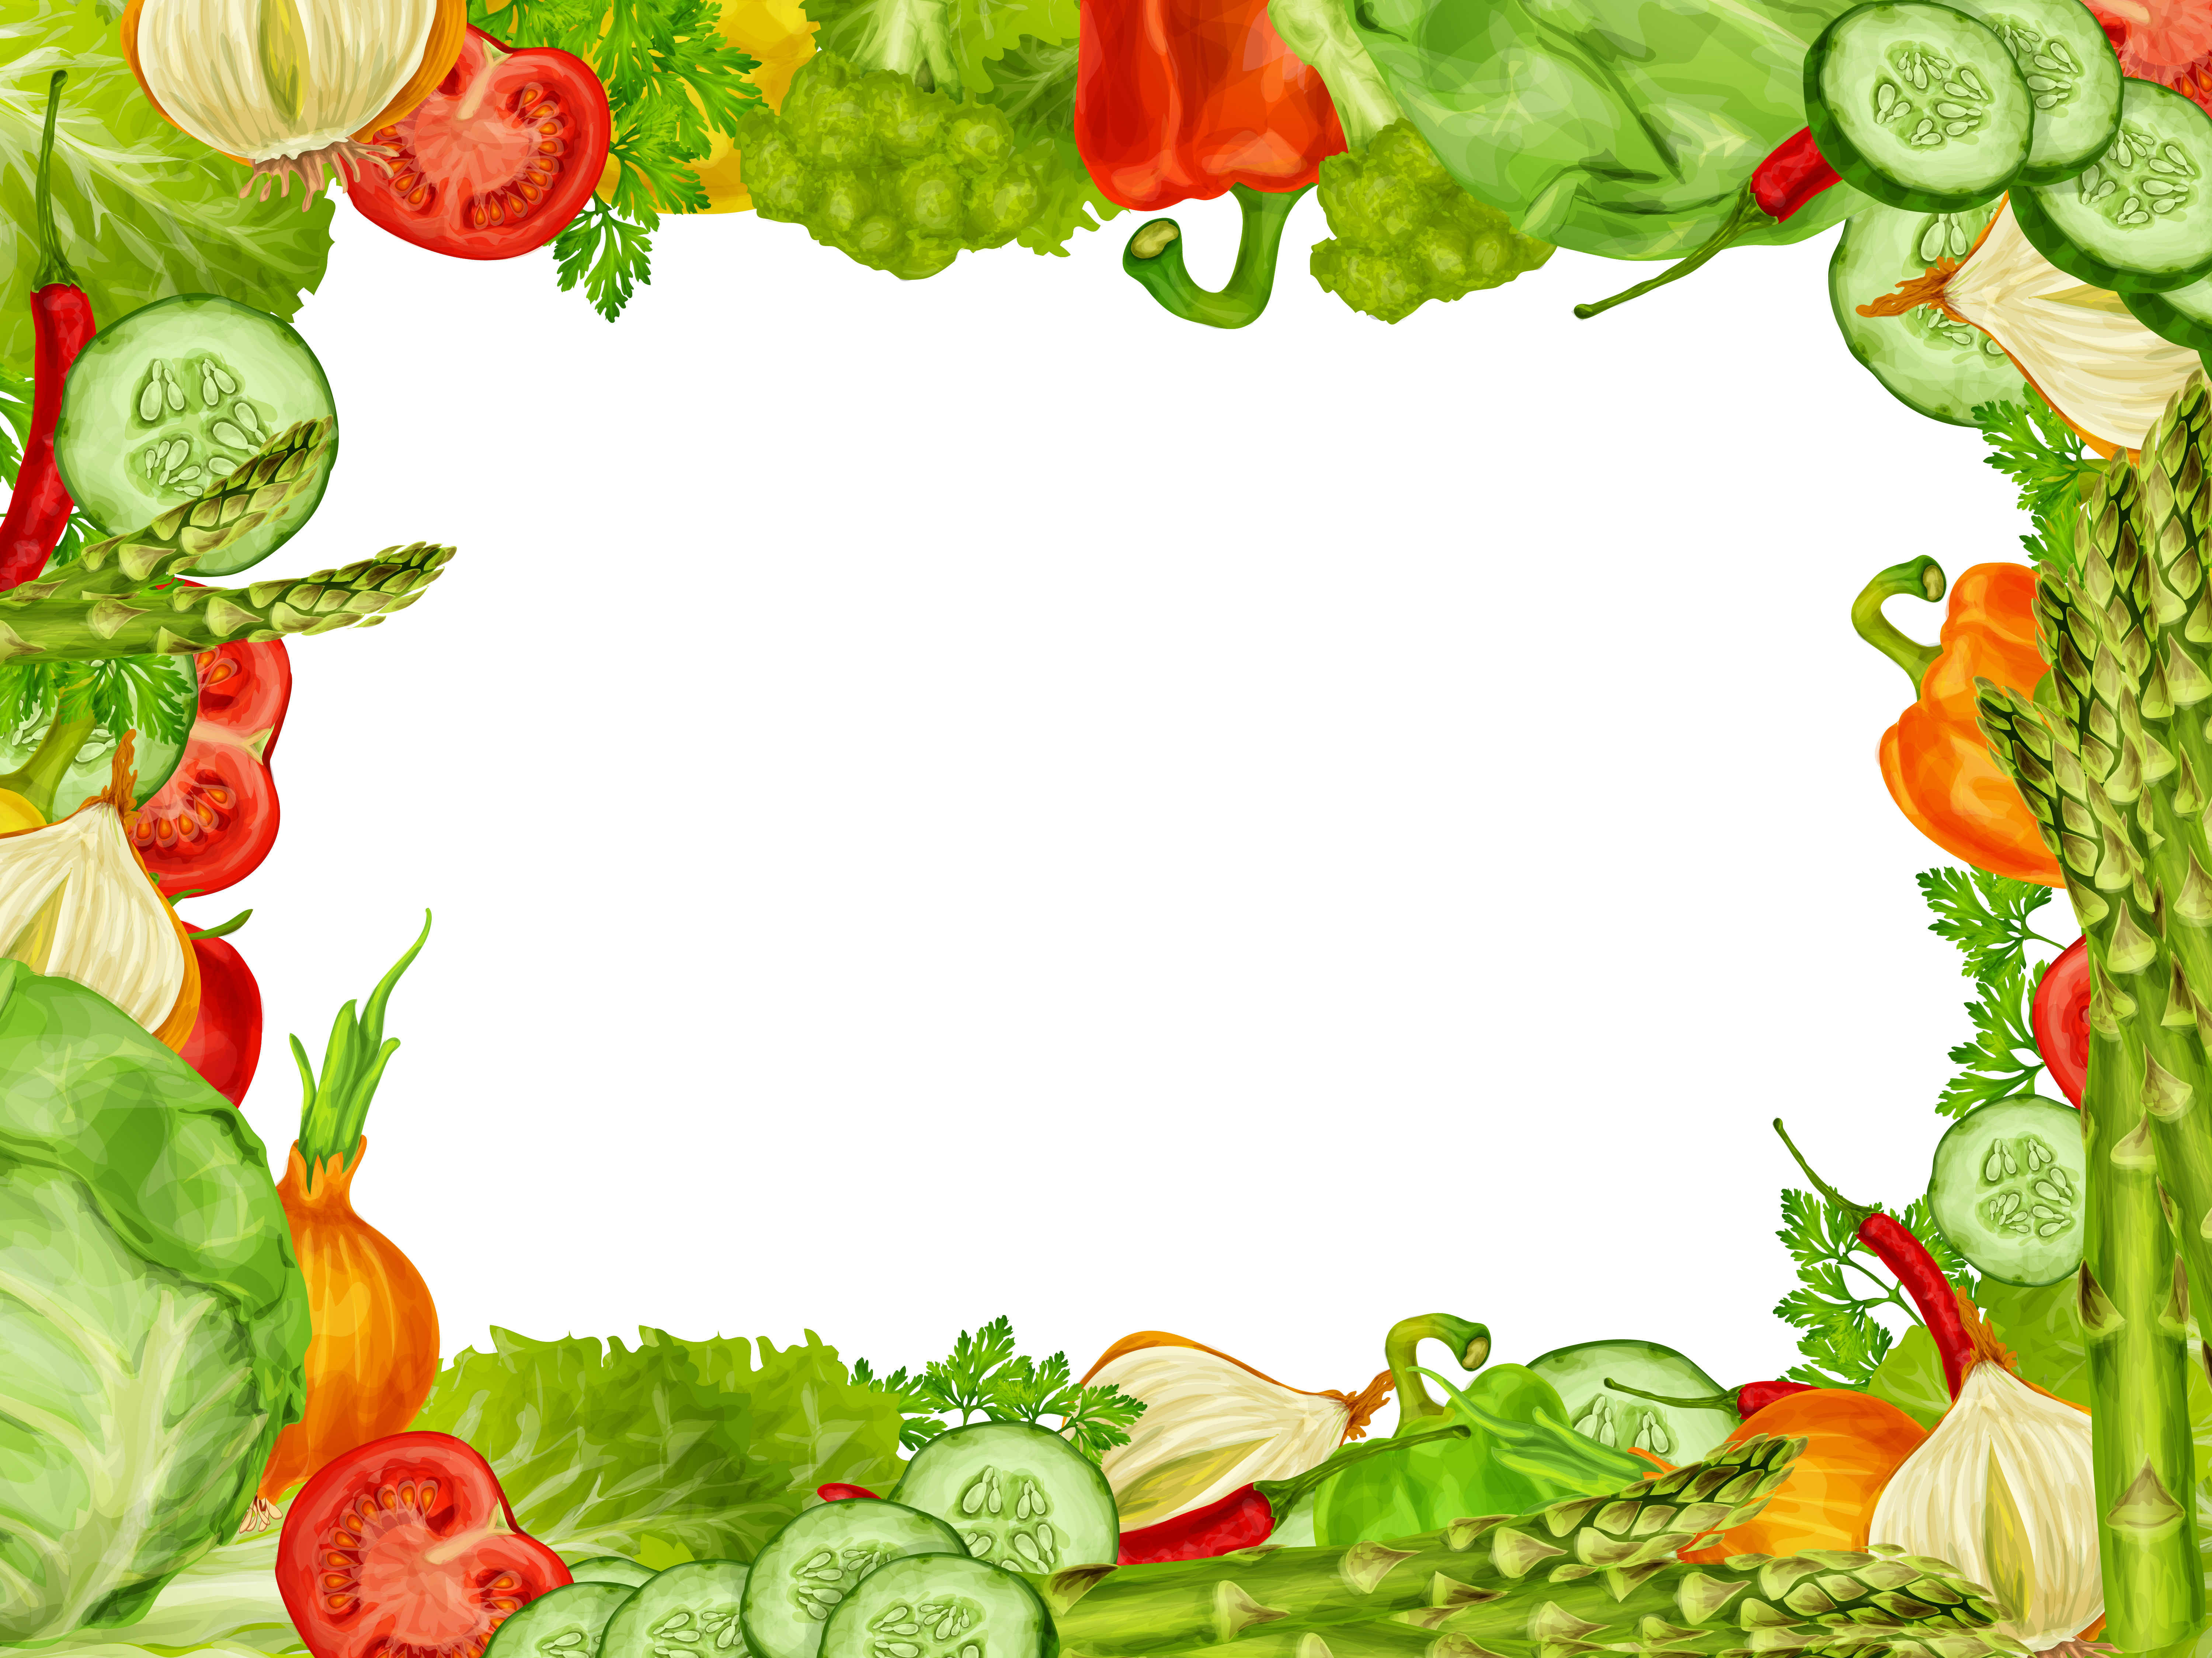
Муниципальное дошкольное образовательное автономное учреждение «Детский сад № 123 «Гармония»
Проект «Синьор Помидор»
группа «Непоседы»
Воспитатели:
Косягина Татьяна Николаевна,
Кушкумбаева Айжан Кадыржановна
Орск 2023

Slide 2
Тип проекта: долгосрочный
Вид проекта: информационно –
познавательный, творческий
Участники проекта: дети, воспитатели,
родители группы « Непоседы»
Срок реализации проекта: апрель – сентябрь
2023г
Проблема: «Откуда взялся помидор?»
Цель: расширение знаний детей об овощах.

Slide 3
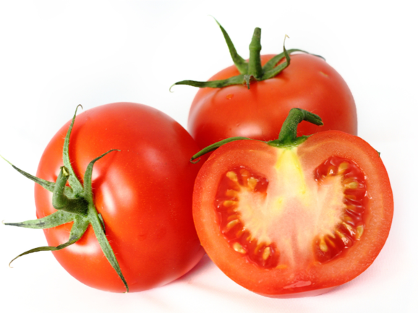
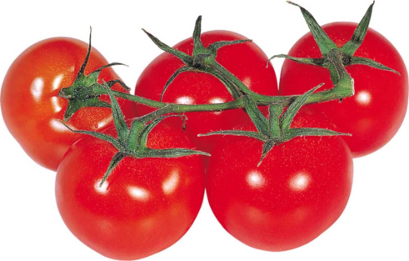
Всем знаком помидор. И о важном синьоре Помидоре, персонаже сказочной повести Джанни Родари «Приключения Чиполлино» все тоже, конечно, слышали.
А недавно мы узнали ,что помидоры содержат много полезных веществ: ликопин, витамины С и К, калий, фолиевую кислоту и если часто есть их, будешь всегда в хорошем настроении.
И мы решили их вырастить сами.

Slide 4
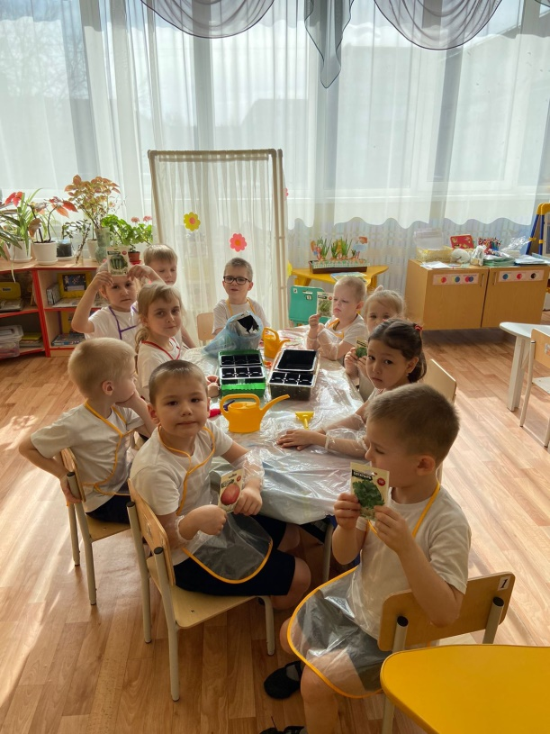
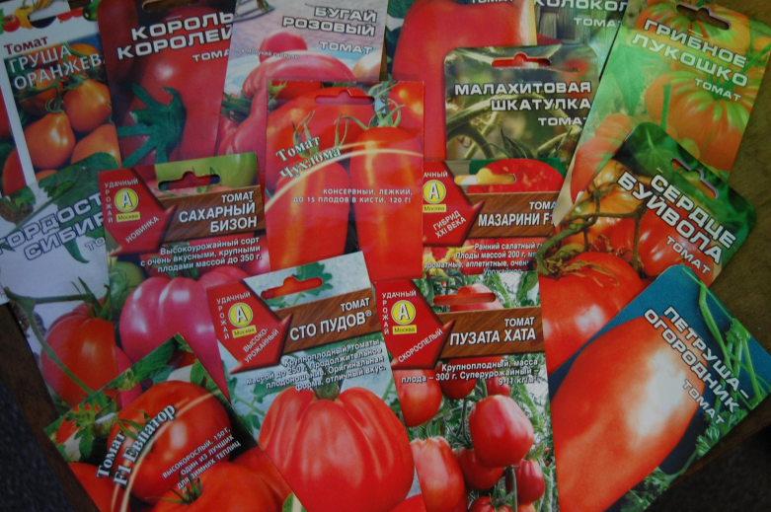
Выбрали несколько сортов помидоров, которые можно есть в свежем виде и готовить из них соки, пасты и кетчупы

Slide 5
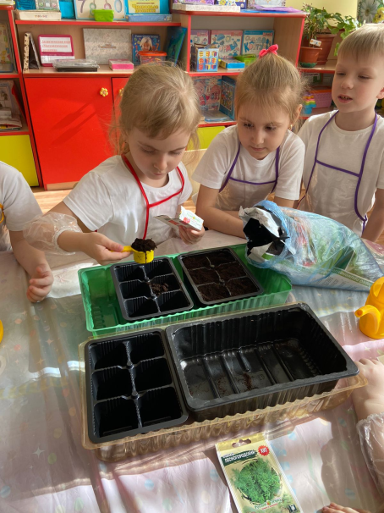
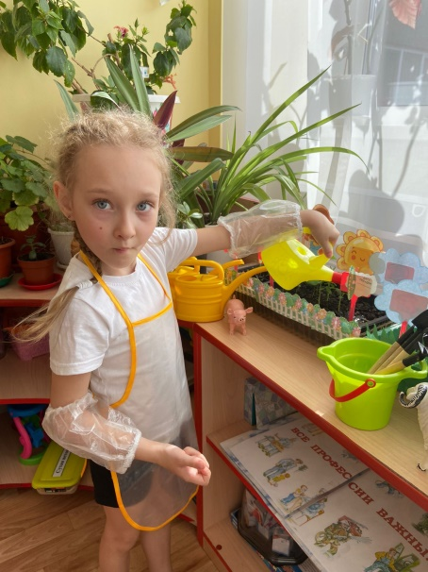
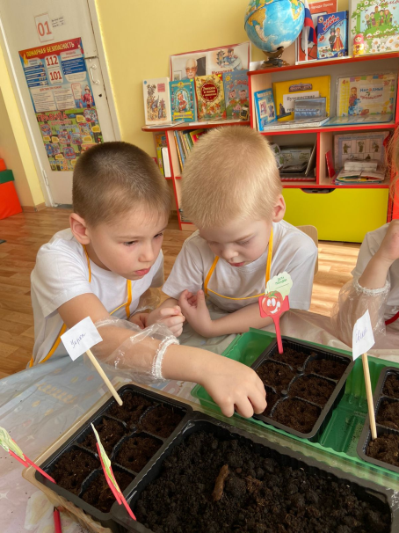
В ящики и стаканчики посадили семена и стали поливать их тёплою водичкой

Slide 6
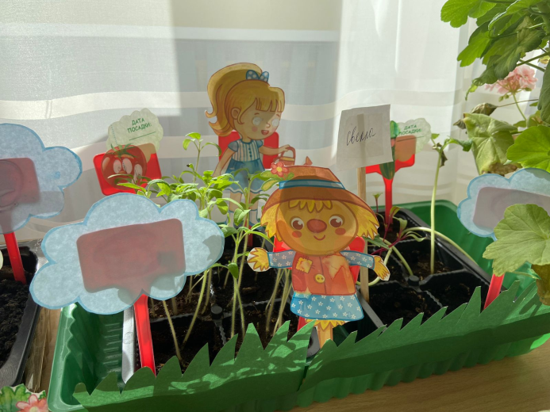
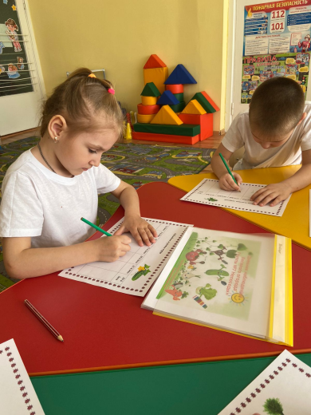
И стали ждать когда они взойдут. Для того чтобы они быстрей появились нужно тепло. Важно поливать только утром, тёплой, отстоянной водой. С С появлением всходов ящики поставим на самое светлое место. Все наблюдения отмечали в дневниках.

Slide 7
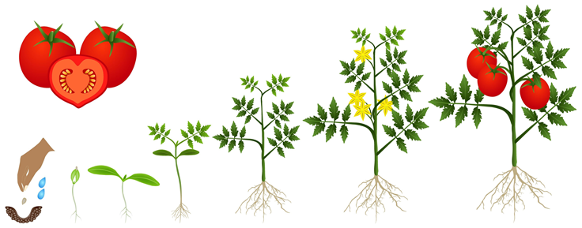
До сбора урожая нам ещё далеко, наша рассада должна пройти несколько стадий развития

Slide 8
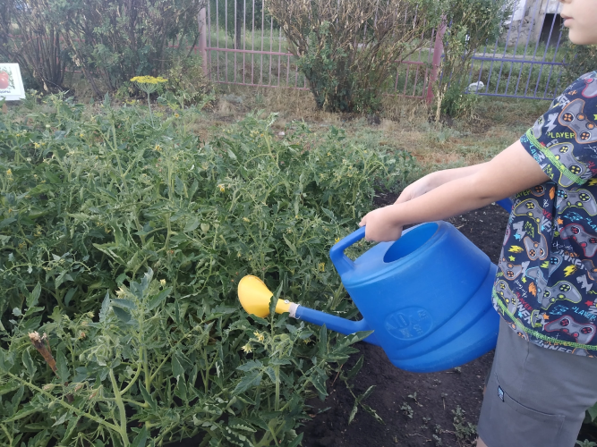
В конце мая дети высадили помидоры в нашем огороде. Ходили поливать, рыхлить, пропалывать. У растения помидоров много вредителей: белокрылка, колорадский жук, крестоцветная картофельная блошка… Они наносят большой урон урожаю, поэтому с ними необходимо бороться. Мы применяли следующие меры борьбы: удаляли сорняки, опрыскивали настоем из репчатого лука и чеснока, луковой шелухи один раз в десять дней, высоко окучивали помидоры. Подвязали помидоры к колышкам.

Slide 9
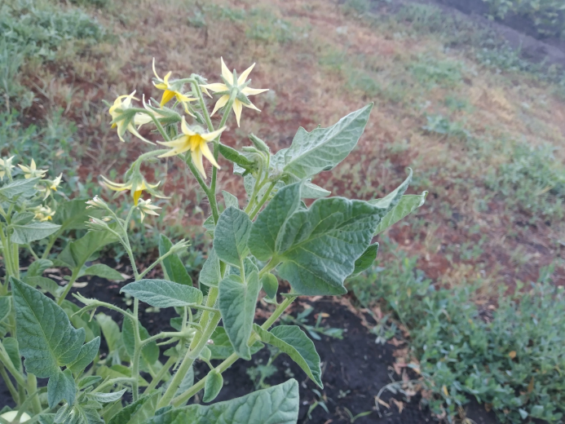
Зацвели помидоры в середине июня, чтобы помидоры были крупными прищипнули макушку и удалили часть цветков. Цвести помидоры могут чуть ли не вплоть до заморозков, но успеть созреть они не смогут, так как не хватит времени на их рост, ведь помидоры теплолюбивы. Когда же температура опускается, то они и вовсе прекращают рост. Поэтому и верхушку прищипывают, чтобы растение прекратило рост в высоту и смогло сформировать плоды уже из имеющихся цветов.

Slide 10
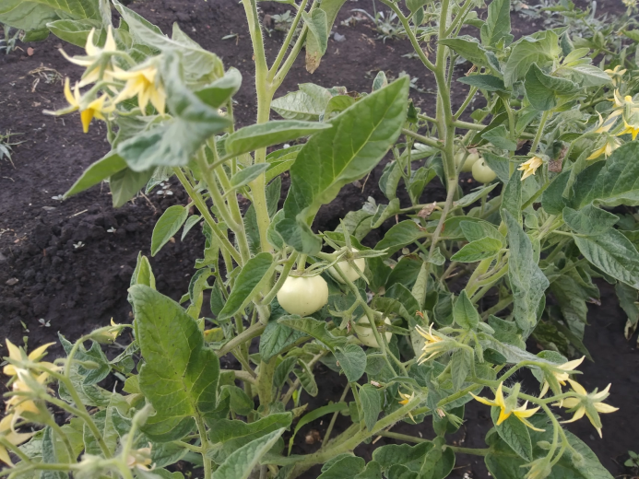
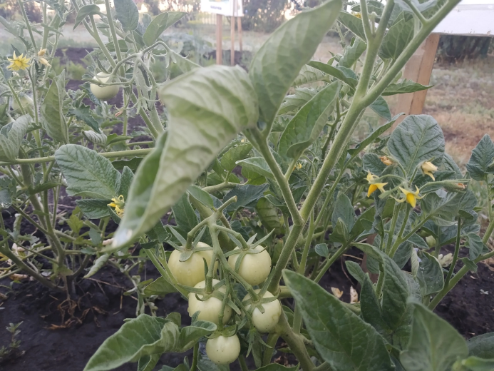
Первые зеленые плоды появились на первой недели июля

Slide 11
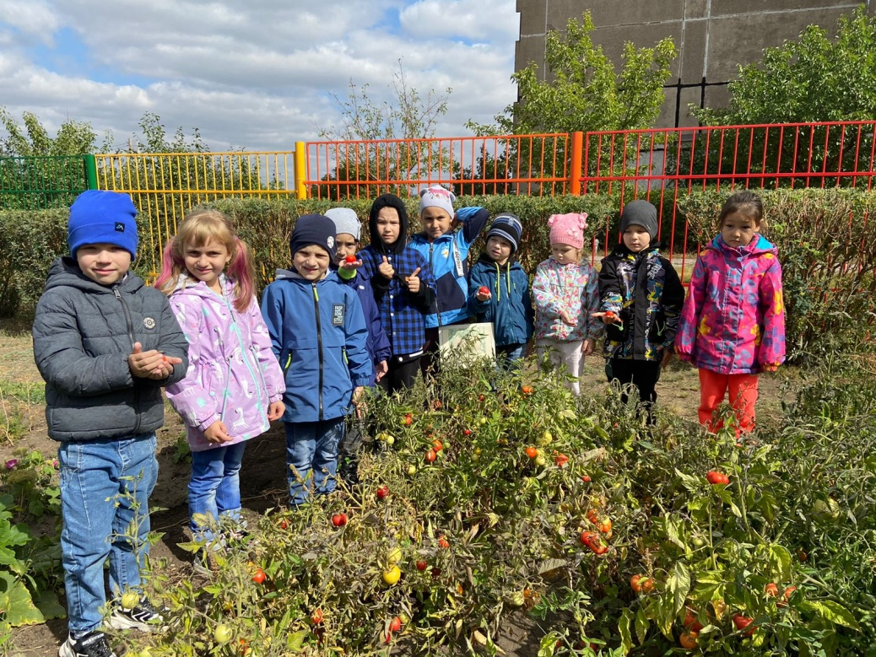
Покраснели томаты в конце июле. Урожай собирали до самого сентября

